Slide 1
Meningkatkan Produktivitas di Tempat Kerja
Produktivitas adalah faktor kunci untuk sukses di tempat kerja. Dalam presentasi ini, akan dibahas strategi efektif untuk meningkatkan produktivitas dan membantu anda sukses dalam karir anda.
by Adil Arnady

Slide 2
Faktor-faktor yang mempengaruhi produktivitas
Kondisi Kesehatan
Lingkungan Kerja
Seseorang yang sehat fisik dan mental akan lebih produktif.
Lingkungan kerja yang bersih, teratur, dan nyaman akan meningkatkan produktivitas.
Perencanaan yang Baik
Keterampilan
Memiliki rencana kerja yang jelas dan terstruktur akan membantu meningkatkan produktivitas.
Meningkatkan keterampilan kerja juga merupakan faktor penting dalam produktivitas.

Slide 3
Strategi untuk Meningkatkan Fokus dan Konsentrasi
1
2
3
4
Tetap Olahraga
Mendengarkan Musik
Menerapkan Teknik Pomodoro
Sering Istirahat
Memiliki rutinitas olahraga akan membantu meningkatkan fokus dan konsentrasi.
Memilih musik yang tepat dapat membantu meningkatkan fokus dan konsentrasi saat bekerja.
Teknik Pomodoro melibatkan konsentrasi penuh pada tugas tertentu selama 25 menit, dengan interval istirahat singkat di antaranya.
Membuat jeda secara teratur selama bekerja dapat membantu meningkatkan fokus dan konsentrasi.

Slide 4
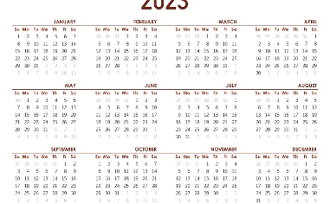
Pentingnya Manajemen Waktu
Atur Prioritas
Menghindari Pemborosan Waktu
Tepat Waktu
Yang paling penting harus didahulukan.
Memiliki waktu yang dijadwalkan dengan baik dan menghormati jadwal orang lain akan membantu menghindari penundaan dan membangun citra positif di tempat kerja.
Carilah cara untuk menghindari kegiatan yang tidak produktif atau mengurangi waktu yang dihabiskan untuk mereka.

Slide 5
Cara Mengelola Proyek Secara Efisien
1
Pembagian Tugas
Memiliki rencana proyek yang jelas dan tugas yang diberikan kepada anggota tim yang tepat akan membantu menghemat waktu dan mengurangi stres.
Memprioritaskan Tugas
2
Menyelesaikan tugas penting terlebih dahulu dapat membantu menghindari penundaan dan memastikan bahwa proyek selesai tepat waktu.
3
Komunikasi yang Efektif
Komunikasi yang tepat waktu dan terbuka dengan anggota tim dapat membantu menghindari kesalahpahaman dan memastikan keberhasilan proyek.

Slide 6
Tips untuk Delegasi Tugas yang Efektif
Pilih Anggota Tim yang Tepat
Pilih Tugas yang Cocok
Berikan Petunjuk Jelas
Anggota tim dengan keahlian dan pengalaman yang tepat dapat membantu menyelesaikan tugas dengan lebih efektif.
Delegasi tugas kepada orang yang tepat dapat menghemat waktu dan memastikan pekerjaan dilakukan dengan lebih efektif.
Memberikan petunjuk yang jelas dan terperinci akan membantu anggota tim mencapai tujuan dengan lebih efektif.

Slide 7
Cara Meningkatkan Kolaborasi Tim
Bangun Tim yang Kuat
Adakan Pertemuan Secara Teratur
Pilih Teknologi yang Cocok
Membentuk tim dengan anggota yang saling menghargai dan bekerja sama secara efektif akan membantu meningkatkan kolaborasi.
Memilih teknologi yang tepat untuk digunakan dalam kolaborasi dapat membantu meningkatkan efisiensi dan produktivitas anggota tim.
Pertemuan yang dijadwalkan secara teratur dapat membantu membina hubungan yang kuat antara anggota tim dan meningkatkan terjadinya kolaborasi yang efektif.

Slide 8
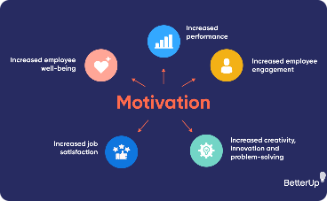
Strategi untuk Tetap Termotivasi dan Bersemangat di Tempat Kerja
Membuat Tujuan yang Setinggi Mungkin
Mengubah Cara Berpikir
Mengevaluasi dan Merayakan Keberhasilan
Memiliki pikiran yang positif akan membantu meningkatkan motivasi dan memastikan bahwa Anda tetap bersemangat di tempat kerja.
Menetapkan tujuan yang ambisius akan membantu memotivasi dan mendorong diri sendiri untuk mencapai hasil yang lebih baik.
Menetapkan tujuan baru setelah mencapai keberhasilan dan merayakan kesuksesan dapat membantu menjaga semangat dan motivasi Anda di tempat kerja.

